Slide 1



Адаптация к здоровью
«Двигаясь, творя, действуя и развиваясь,
Человек сам заводит часы своей жизни»
И. А. Аршавский

Slide 2
Технология здоровьесберегающей коррекционной работы
Характерные особенности детей ЗПР
- снижение работоспособности;
- повышенная истощаемость;
- снижение адаптационных возможностей;
- ослабление выносливости.
Комплекс педагогических мер повышает адаптивные возможности детей с задержкой психического развития в коррекционной группе детского сада.
Здоровьесберегающая коррекционная работа : регулирование и управление двигательной активностью детей, снятие физического, психического и эмоционального напряжения.

Slide 3
Содержание работы
Здоровьесберегающие подходы
дыхание и движение
энергетический потенциал
Развитие координации, равновесия
работа с ригидными телесными установками
локальные мышечные движения
Оптимизация тонуса, обучение релаксации

Slide 4
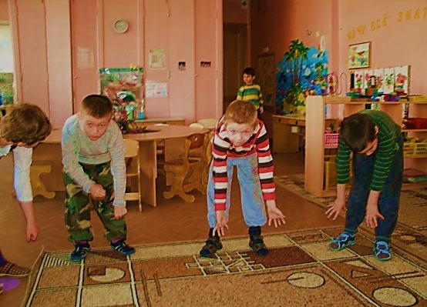
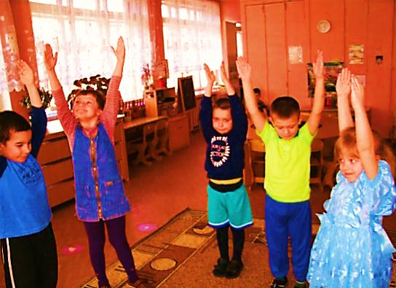
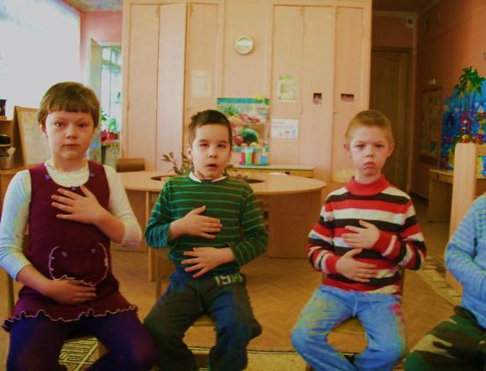
Соединение дыхания и движения
Дыхательные упражнения: четырехфазное дыхание, с задержкой дыхания, брюшное дыхание
Дыхательные упражнения с движением и звуками на выдохе

Slide 5
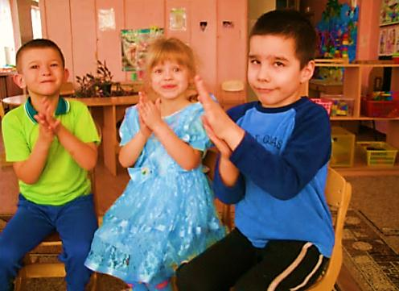
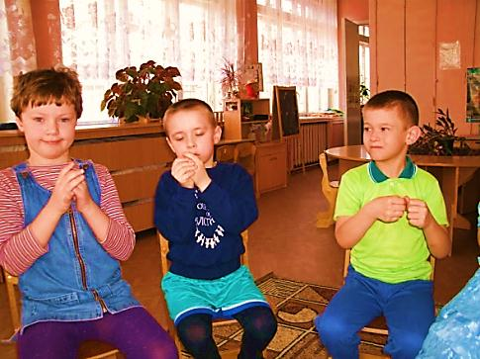
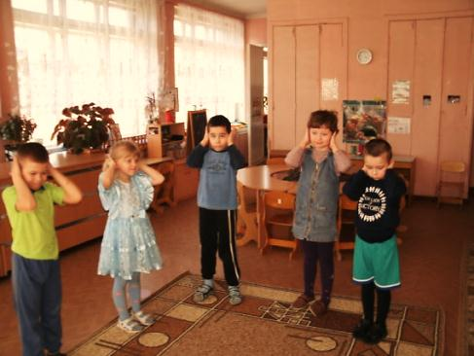
Упражнения,
повышающие энергетический потенциал
Хлопки (ладонями, кулаками)
Самомассаж головы, ушных раковин
Самомассаж стоп, кистей и пальцев рук

Slide 6
Оптимизация тонуса и обучение релаксации
психогимнастика
релаксация

Slide 7
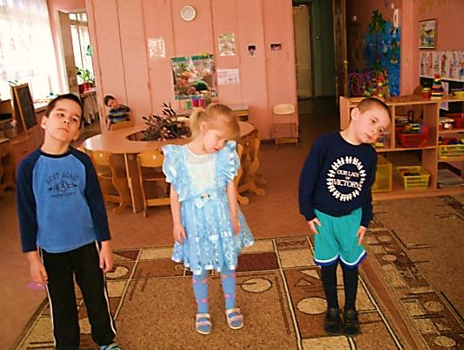
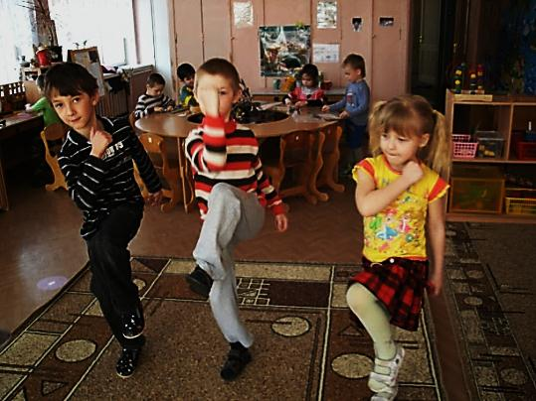
Работа с локальными мышечными движениями
Потягивания; перекаты головы
Упражнения для плечевых суставов
Встряхивание: расслабление рук
Повороты в стороны; упражнения для ног
Перекрестные движения

Slide 8
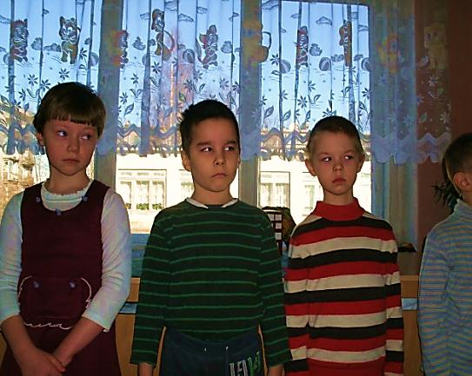
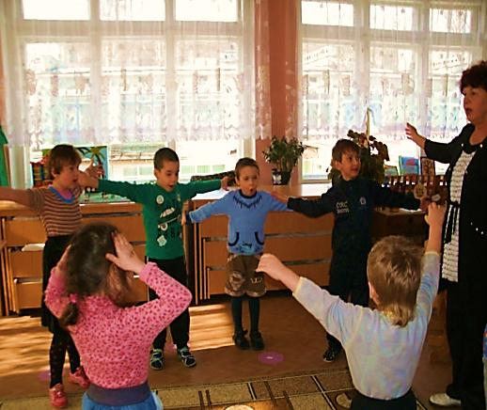
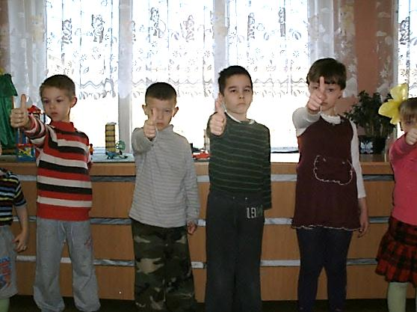
Работа с ригидными телесными установками
Отработка глазодвигательных упражнений
Тренировка движений челюсти, языка
Интеграция движений глаз, языка, челюсти, рта
Отработка зрительно-моторной координации, прослеживающей функции глаз

Slide 9
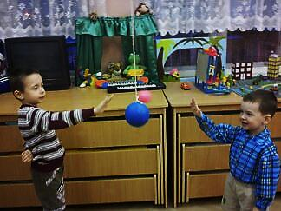
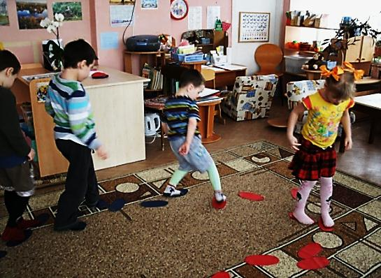
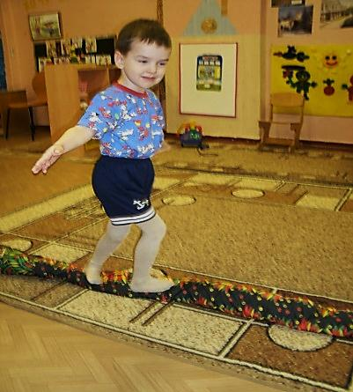
Развитие координации, Повышение устойчивости игровые упражнения с использованием тренажеров: «Змейка», «Планета», «Шарики», «Кубики»

Slide 10
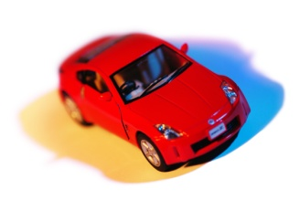
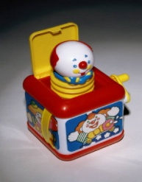
«Сюжеты» элементов игры «Планета»

Slide 11
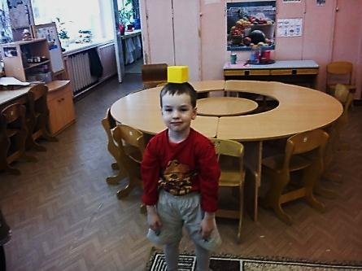
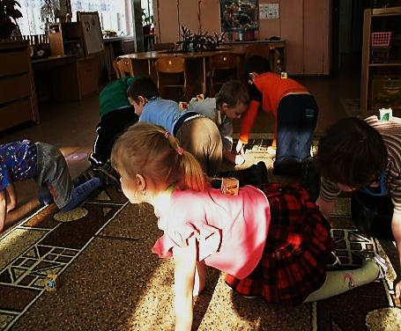
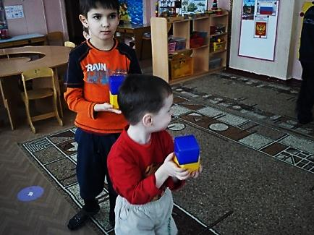
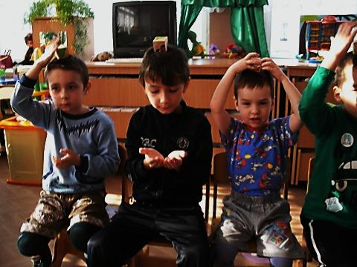
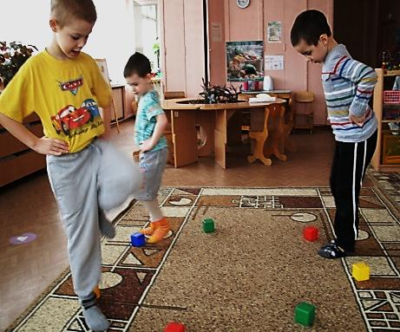
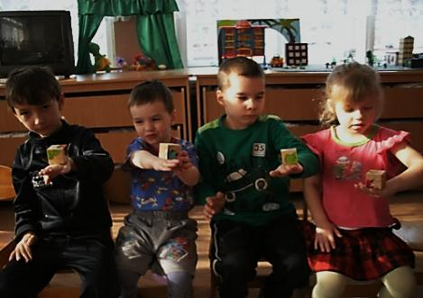

Slide 12
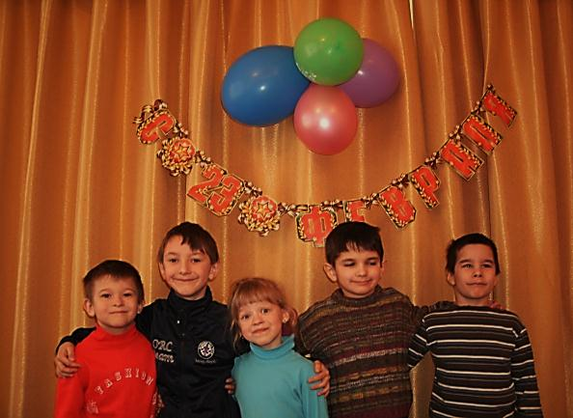
Результат:
повысилась физическая и умственная работоспособность
концентрация внимания
появились произвольные движения
произошло развитие равновесия и координации
дети стали ориентироваться в пространстве
улучшилось восприятие
активизировался процесс обучения, формируется речь
дети легче общаются между собой
Спасибо за внимание!

Slide 13
Автор работы:
Райкова Людмила Сергеевна
воспитатель первой категории
ГБДОУ №18 Пушкинского района
г. Санкт-Петербурга
2012 г.
Источники:
Программа воспитания и обучения дошкольников с задержкой психического развития. Под редакцией Л.Б. Баряевой, Е.А. Логиновой
Синдром дефицита внимания с гиперактивностью. А.Л. Сиротюк
Развитие сенсомоторики детей старшего дошкольнолго возраста. А.Н.Лебедева
Здоровьесберегающие подходы к обучению детей на разных этапах развития в условиях современного образования. Е.В. Лопуга
Коррекция расстройств поведения и эмоций. А. Романов
Игры с кубиками для детей. А. Романов
Презентация опубликована на сайте – viki.rdf.ru

